Slide 1
AI데이터분석

Slide 2
AI데이터분석 기초 프로그래밍
파이썬 프로그래밍 기초
절차지향 프로그래밍
파이썬 자료구조
객체지향 프로그래밍
AI데이터분석 라이브러리
텍스트 데이터 처리
넘파이 배열
맷플롯립
판다스
AI데이터분석 응용
데이터 수집
데이터 전처리
데이터분석과 머신러닝

Slide 3
1. AI데이터분석 기초 프로그래밍
1-3. 파이썬 자료구조

Slide 4
리스트
파이썬 제공하는 자료구조
리스트, 튜플, 딕셔러리, 세트
리스트
연속적으로 할당된 공간에 여러 개의 데이터를 저장하는 자료형
리스트 이름과 인덱스를 통해 각 요소(원소, 항목)에 접근 ➔ lst[i]
참조형 배열
데이터의 주소 값을 저장
실제 데이터 접근위해 이중 참조 필요
장점) 다양한 타입의 데이터 저장 가능
단점) 데이터 접근 속도가 느림
cf) 여러 데이터에 빠른 접근을 하려면 넘파이 배열 사용

Slide 5
리스트 생성
빈 리스트 생성
ex) lst = []
항목 추가 ➔ append() 메소드 사용
ex) lst.append(1)
초기값을 가지는 리스트 생성
ex) lst = [1, 2, 3, 4, 5]
ex) fruits = [‘apple’,‘banna’,‘orange’,‘grape’]
list() 함수와 range() 함수를 이용해 생성
ex) lst = list(range(5))
== lst = [0, 1, 2, 3, 4]
ex) lst = list(range(5, 10))
== lst = [5, 6, 7, 8, 9]

Slide 6
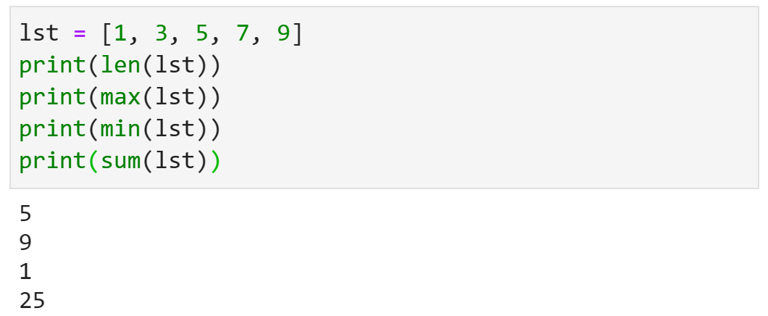
리스트 내장 함수
리스트 항목이 수치 값일 때 사용 가능 함수
len() 함수 ➔ 리스트 항목의 수 반환
max() 함수 ➔ 리스트 항목 중 최대값 반환
min() 함수 ➔ 리스트 항목 중 최대값 반환
sum() ➔ 리스트 항목들의 합 반환

Slide 7
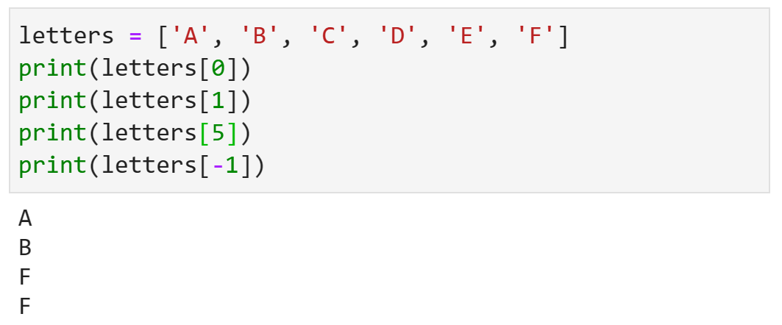
인덱싱(Indexing)
인덱스를 사용하여 리스트의 원소에 접근
ex) lst[i]
인덱스의 시작은 0
ex) lst[0] ➔ 첫번째 원소
파이썬 리스트는 음수 인덱싱 가능
ex) lst[-i] ➔ 뒤에서 i번째 원소

Slide 8
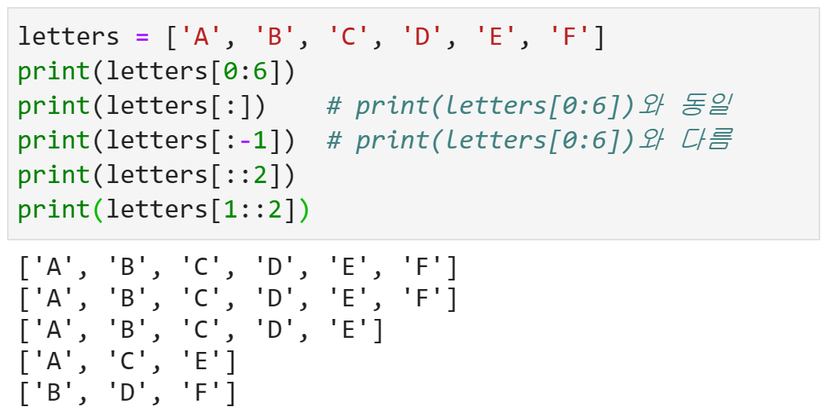
슬라이싱(Slicing)
리스트의 항목 중 일부를 잘라내 새로운 리스트 생성
슬라이싱 형식
lst[start:end:step]
start ➔ 슬라이싱 시작 인덱스, 생략하면 0
end ➔ 슬라이싱 끝 인덱스, 생략하면 리스트 마지막 항목까지 추출
step ➔ 슬라이싱 건너뛰기 간격, 생략하면 1(건너뛰기 안함)
:step 모두 생략 가능

Slide 9
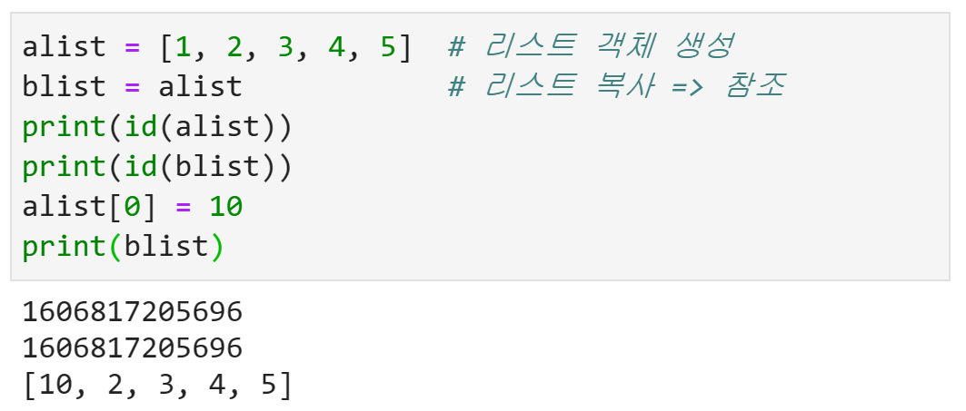
리스트 얕은 복사(참조)
id() 함수
리스트 객체가 할당된 시작 주소 반환(리스트 객체의 식별 값)
리스트 객체 생성
새로운 리스트 식별 값을 가짐
리스트 복사 ➔ 얕은 복사 = 참조
원본 리스트와 동일한 식별 값을 가짐 ➔ id() 함수 반환 값 동일
원본 리스트의 항목 변경 시 참조 리스트도 항목 변경

Slide 10
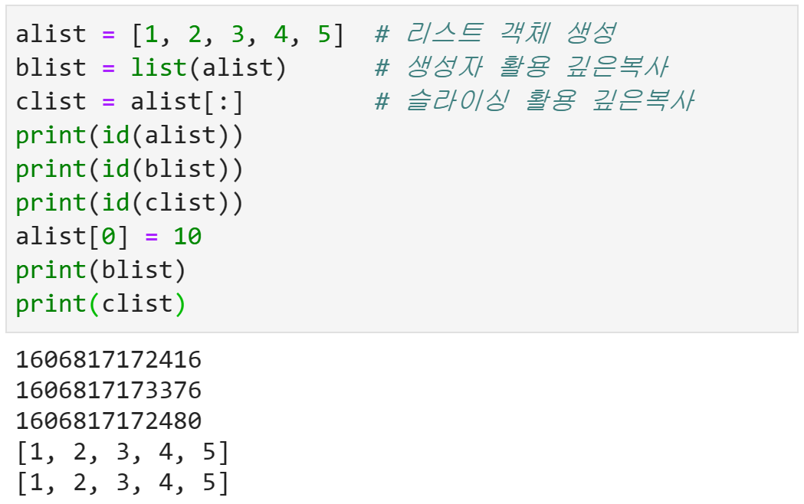
리스트 깊은 복사(복제)
리스트 깊은 복사 = 복제
원본 리스트 값을 복사 받은 새로운 리스트 객체 생성
깊은 복사 방법
list() 함수 이용 ➔ 리스트 객체 생성자
슬라이싱 이용

Slide 11
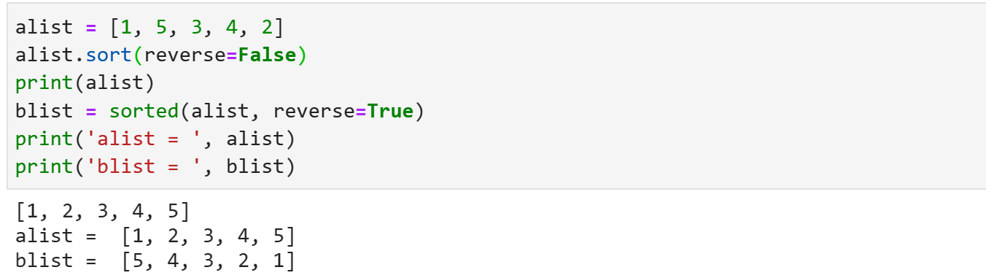
리스트의 정렬
메소드 이용 ➔ 원본 리스트를 정렬
lst.sort() ➔ 메소드 오름차순(ascending) 정렬
lst.sort(reverse=True) 메소드 ➔ 내림차순(descending) 정렬
내장 함수 이용 ➔ 정렬된 새로운 리스트 반환
sorted(lst) 함수 ➔ 오름차순(ascending) 정렬
sorted(lst, reverse=True) ➔ 내림차순(descending) 정렬

Slide 12

리스트 함축(List Comprehension)
리스트 함축을 통해 코드를 짧고, 간결하게 표현 가능
반복문을 대체, 리스트 생성
집합을 조건제시법으로 표현하는 것과 유사
리스트 함축 형식
[ 출력식 for x in 시퀀스 ]
[ 출력식 for x in 시퀀스 if 조건식]
리스트 함축 표현 | 반복문 사용
lst = [ x**2 for x in [1,2,3,4,5] ] | lst = [] for x in [1, 2, 3, 4, 5] : lst.append(x**2)

Slide 13
튜플(Tuple)
한번 생성되면, 그 값을 고칠 수 없는 자료형
읽기 전용 리스트 객체
파이썬 데이터 형 분류
변경 불가능 자료형 ➔ 읽기 전용 데이터
수치 자료형 : 정수(int), 실수(float)
문자열(str)
튜플(tuple)
변경 가능 자료형
리스트(list)
집합(set)
딕셔너리(dic)

Slide 14
딕셔너리(Dictionary)
키와 값을 쌍으로 저장하는 자료구조
키와 값은 콜론(:)으로 구분
데이터 검색에 최적화
키(key) 이용해 검색
ex) dict[key]
빈 딕셔너리 객체 생성
중괄호 이용
ex) dict = {}
cf) 빈 리스트 객체 생성 ➔ 대괄호 이용
ex) lst = []

Slide 15
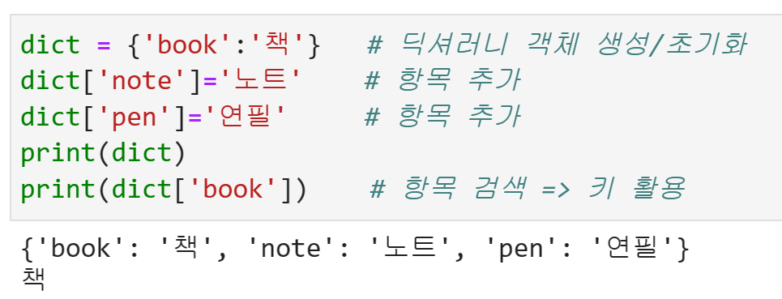
딕셔너리
딕셔너리 생성
ex) dict = {} ➔ 빈 딕셔너리 객체 생성
ex) dict = {＇book＇:‘책’} ➔ 초기값을 가지는 딕셔러니 객체 생성
딕셔너리에 데이터(키:값) 추가

Slide 16
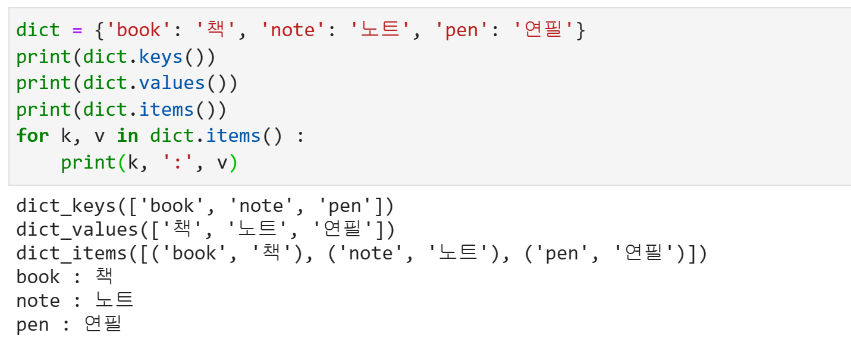
딕셔너리의 메소드
keys() 메소드
딕셔너리 내의 모든 키를 리스트로 반환
values() 메소드
딕셔너리 내의 모든 값을 리스트로 반환
items() 메소드
딕셔너리 내의 모든 항목(키와 값 쌍)을 리스트로 반환

Slide 17
가변 인자 함수
임의의 개수의 인자를 전달받는 함수
위치 가변 인자
예) def fun(x, *args) ➔ 위치 인자 이후에 가변 인자 정의
전달 값은 튜플 객체로 전달 받음
ex) fun(10, 1, 2, 3) ➔ x=10, args =(1,2,3)
키워드 가변 인자
예) def fun(x, **kwargs) ➔ 키워드 인자=값을 여러개 받을 수 있음
전달 값은 딕셔러리 객체로 전달 받음
ex) fun(10, a=1, b=2) ➔ x=10, args ={‘a’: 1, ‘b’: 2 }

Slide 18
집합(set)
명확한 기준을 가진 대상들의 모임
수학 집합과 유사
순서가 없는 자료형
cf) 순서가 있는 자료형 : 리스트, 튜플
동일한 값을 가지는 항목의 중복이 허용 안됨
다양한 집합 연산 제공
교집합, 합집합, 차집합, 대칭차집합 등

Slide 19
집합 객체 생성
중괄호 이용
ex) num = {2, 1, 3}
cf) 리스트 ➔ 대괄호 이용
ex) lst = [2, 1, 3]
cf) 튜플 ➔ 소괄호 이용
ex) tup = (2, 1, 3)
cf) 딕셔러리 ➔ 대괄호, 키:값 이용
ex) dict = {'book': '책', 'note': '노트', 'pen': '연필'}
set() 생성자 이용
ex) num = set() ➔ 빈 집합 생성
ex) num = set([1, 2, 3, 2, 1]) ➔ {1, 2, 3} 집합 생성
ex) num = set(“abc”) ➔ {‘a’,‘b’,‘c’} 집합 생성

Slide 20
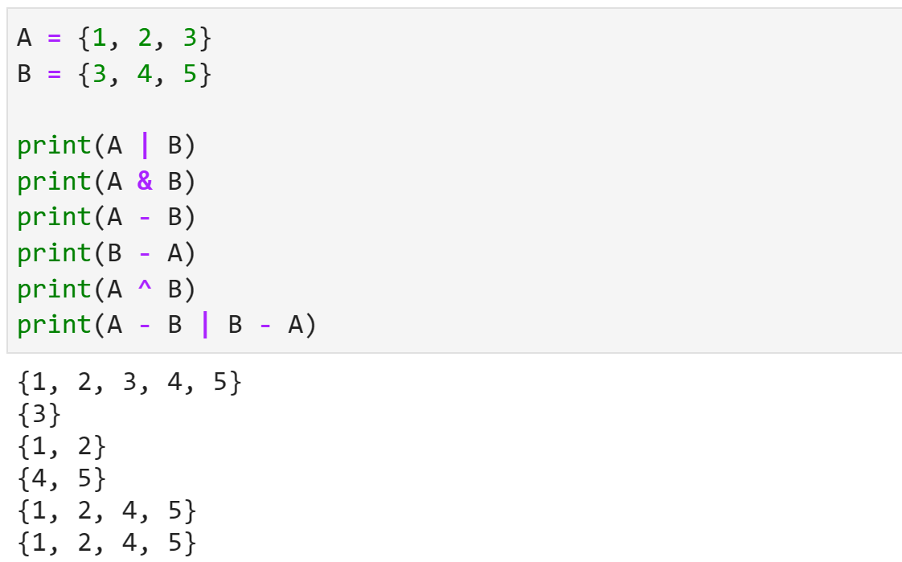
집합의 연산자 함수(특수 메소드)

Slide 21
파일 입출력
파일 입출력 절차
파일 열기 ➔ 파일 읽기/파일쓰기 ➔ 파일 닫기
파일 열기
open() 함수 활용 ➔ 파이썬 내장 함수
ex) f = open(파일경로, 열기모드) ➔ 성공 시 file 객체 반환
열기 모드
‘r’: 읽기 용으로 열림 (기본값)
‘w’ : 쓰기 위해 열기, 파일을 먼저 자른다.
‘x’ : 배타적 생성을 위해 열리고, 이미 존재하는 경우 실패
‘a’ : 쓰기를 위해 열려 있고, 파일의 끝에 추가하는 경우 추가
‘b’ : 2진 모드(바이너리 모드)
‘t’: 텍스트 모드 (기본값)
‘+’ : 업데이트 (읽기 및 쓰기)를 위한 디스크 파일 열기

Slide 22
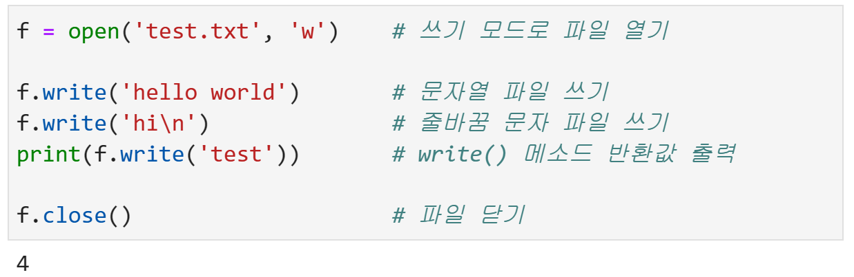
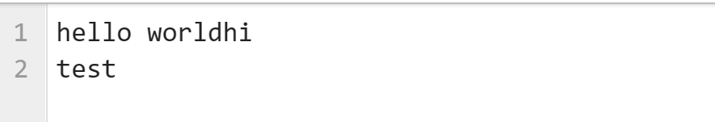
파일 쓰기
test.txt

Slide 23
파일 읽기
파일 읽기
file 객체의 read(), readline() 메소드 활용
파일 포인터 위치에서 데이터 읽기
파일 읽기 후 파일 포인터는 다음 데이터로 자동 이동
read()
파일 내용 전체를 읽어 하나의 문자열로 반환
read(n)
파일에서 n개 문자를 읽어와 문자열로 반환
readline()
파일에서 한 줄을 읽어와 문자열로 반환
readlines()
파일에서 각 줄을 항목으로 가지는 리스트를 반환

Slide 24
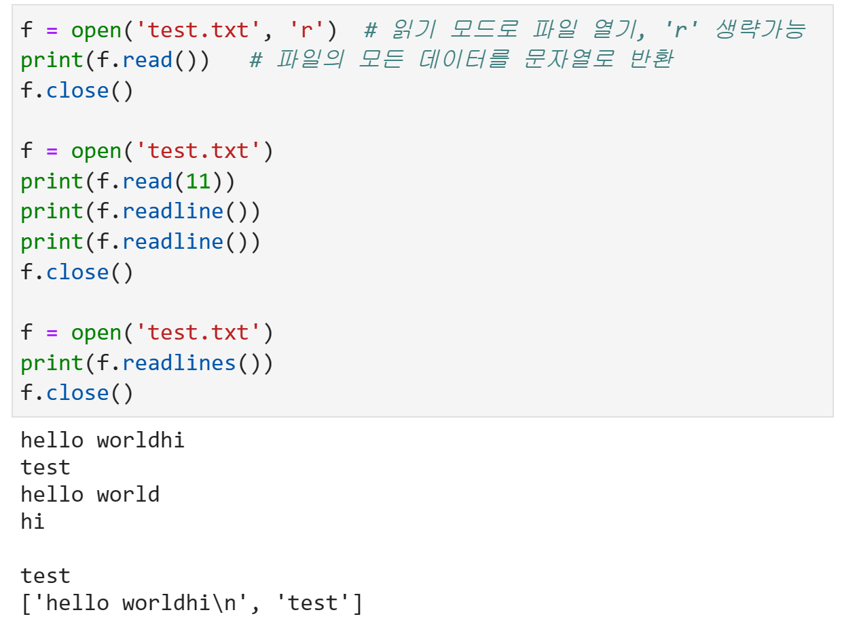
파일 읽기

Slide 25
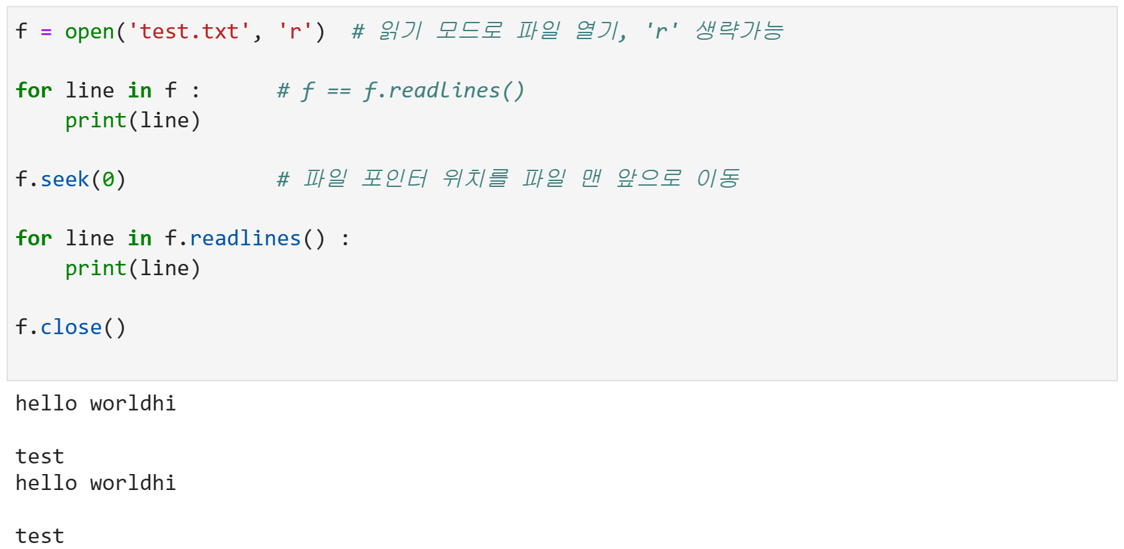
파일 입출력 팁

Slide 26
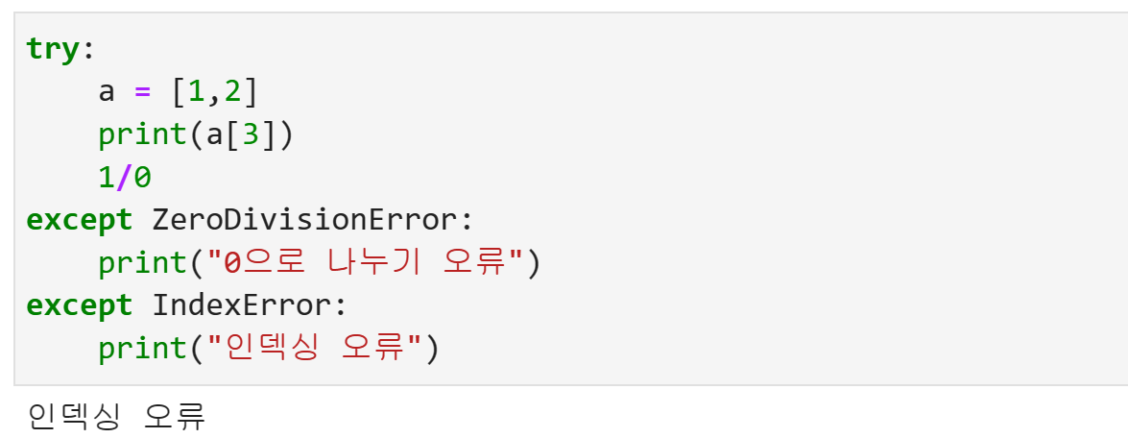
여러 개 오류 처리
다중 예외 처리 방법
try :
예외가 발생할 수 있는 문장
except 오류타입1 :
예외처리 1
except 오류타입2 :
예외처리 2 ➔ 오류타입1 > 오류타입2이면 예외처리 2 수행 안됨

Slide 27
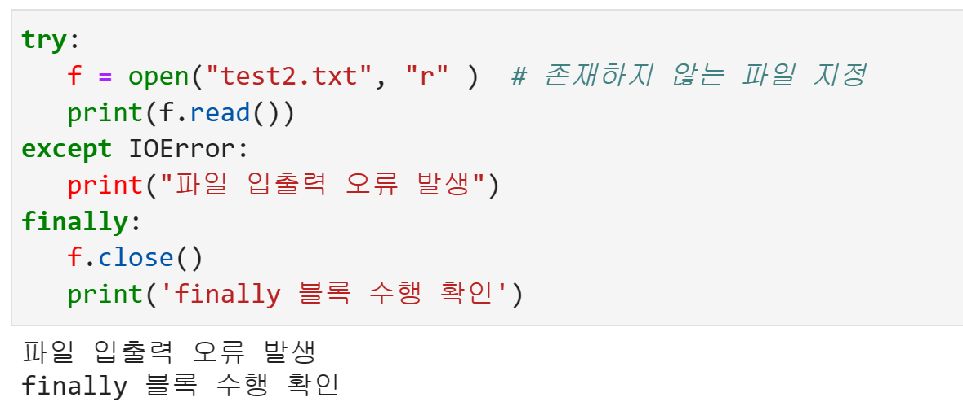
예외 처리 : finally 블록
finally 블록 : 예외가 발생해도 반드시 수행
try :
예외가 발생할 수 있는 문장
except 오류타입 :
예외처리
finally :
반드시 수행해야하는 문장 (ex. 파일 닫기)

